Slide 1
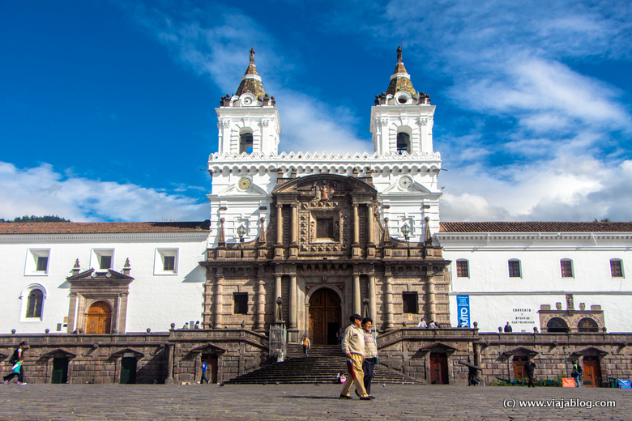


TURISMO NARANJA Y SU POTENCIALIDAD EN EL CENTRO HISTÓRICO DE QUITO: CASO DE ESTUDIO MUSEOS DE LA ORDEN FRANCISCANA
AUTORAS:
CHAPI VICTORIA, GEOMARA LIZETH
SALAZAR REINOSO, ANDREA STEFANIA
DIRECTOR: MSC. ACOSTA MEJÍA, ELOÍSA SUSANA
SANGOLQUI, 2020

Slide 2
El Naranja es el color por excelencia para la cultura, la creatividad y la identidad.
Descubrir un territorio o destino
Cultura
Creatividad
Turismo
TURISMO NARANJA
experiencia única y participativa.

Slide 3
PROBLEMA
Deficiente planificación y gestión actual -recursos culturales y patrimoniales
Imposibilita aplicación actividades innovadoras
NO generen experiencias diferentes
Enfoque tradicional de los museos- turista ente PASIVO

Slide 4
OBJETIVOS
Potencialidad Turismo Naranja → generación de la experiencia creativa→ valor agregado para los visitantes.
Identificar recursos culturales y patrimoniales
Necesidades que motivan a los visitantes.
Actividades ofertadas en los museos
Influencia de interacciones externas

Slide 5
Teoría de los océanos azules
Estrategia empresarial que busca la creación de nuevos mercados para competir donde se integre la innovación
Kim y Mauborge 2005
OCÉANOS AZULES
Problema
-Industrias saturadas (turismo)
-Alto nivel competitivo (varios museos en el centro histórico de Quito que ofertan similares servicios
Fundamentos
-Evolución de industrias(tendencias)
-Salir del océano rojo
-Ser competente y no competitivo
Finalidad
-Desarrollar un espacio no conocido en el mercado
-Captar nueva demanda

Slide 6
Modelo- Generación de la experiencia creativa
INTERACCIONES INTERNAS
INTERACCIONES EXTERNAS
Fuente: (Siow-Kian, Shiann-Far, & Ding-Bang,2013, pág. 165)

Slide 7
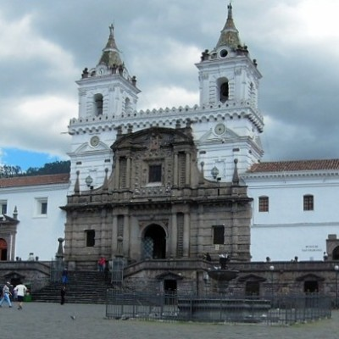
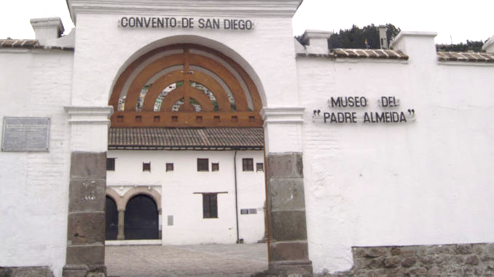
MARCO SITUACIONAL
Centro Histórico de Quito
MUSEO FRAY PEDRO GOCIAL
MUSEO DEL PADRE ALMEIDA

Slide 8
Aportes de la Orden Franciscana a la ciudad
Educación
Arquitectura
Gastronomía
Artístico
Escuela quiteña
Técnicas
Artistas
Obras

Slide 9
Marco metodológico
Procedencia | Turistas nacionales y extranjeros
Universo población | Turistas desde 18 años
Ámbito geográfico | Museos de la Orden Franciscana (Museo Fray Pedro Gocial y Museo del Padre Almeida.)
Número de visitantes | 24.271 turistas anuales
Muestra | 385
Procedimiento | Encuestas personales mediante cuestionario estructurado
Periodo de realización | Noviembre-Diciembre 2019
Nivel de confianza | 95.0% p=q=0.5
Enfoque mixto
Técnica documental
Técnica de campo:
  Encuesta
  Entrevistas

Slide 10
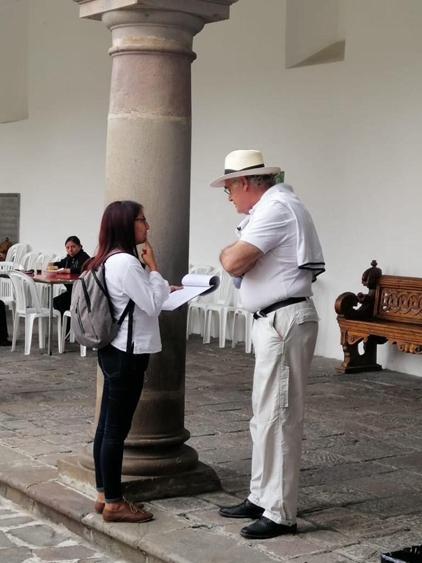
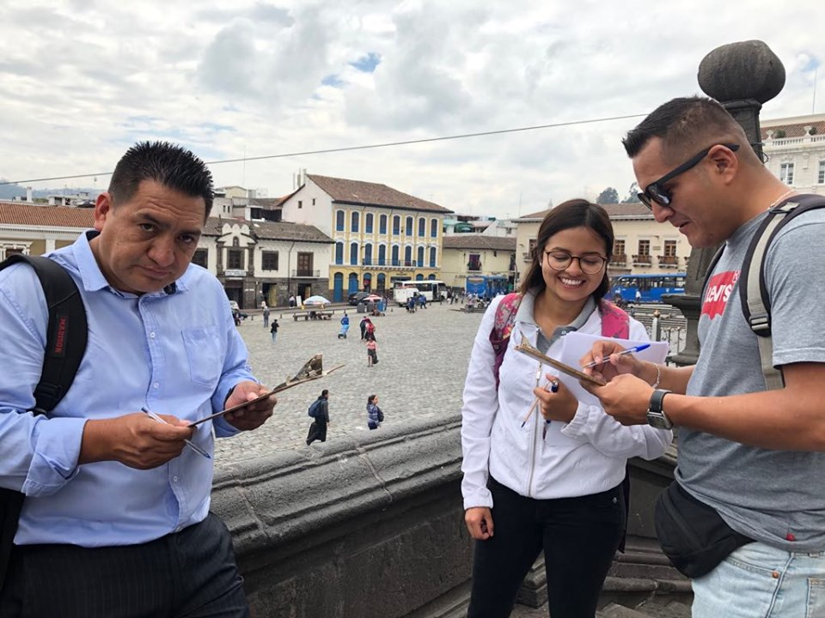
Encuestas

Slide 11
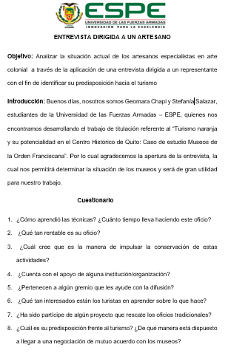
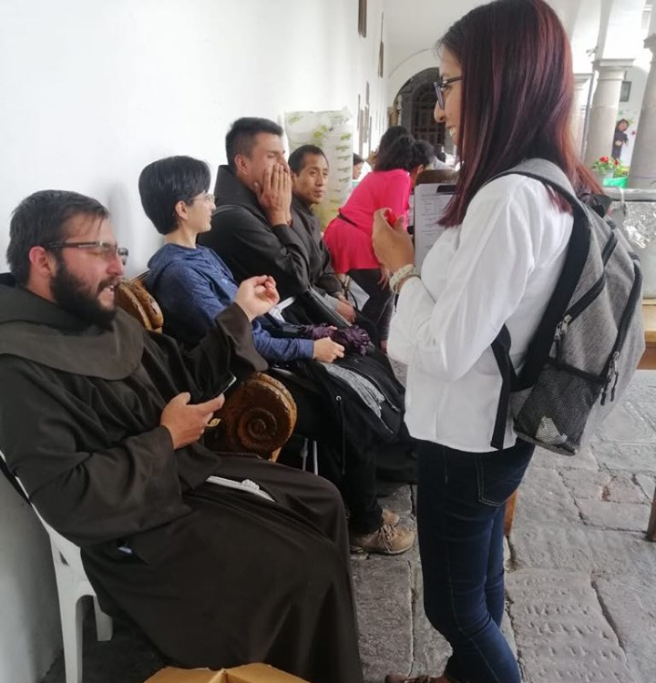
Entrevistas
Director de los Museos de la Orden Franciscana
Fray perteneciente a la Orden
Artesanos

Slide 12
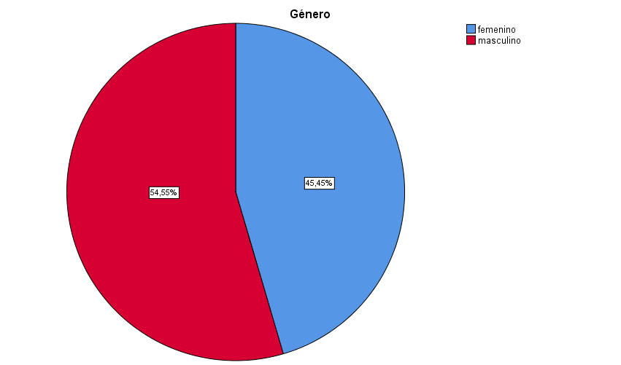
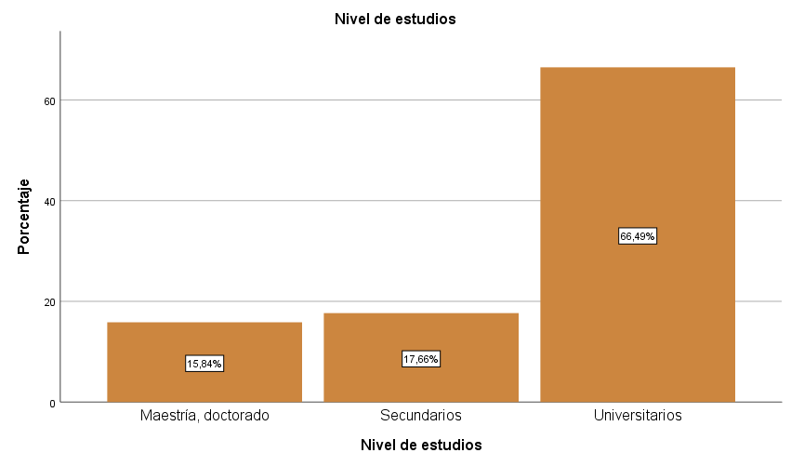
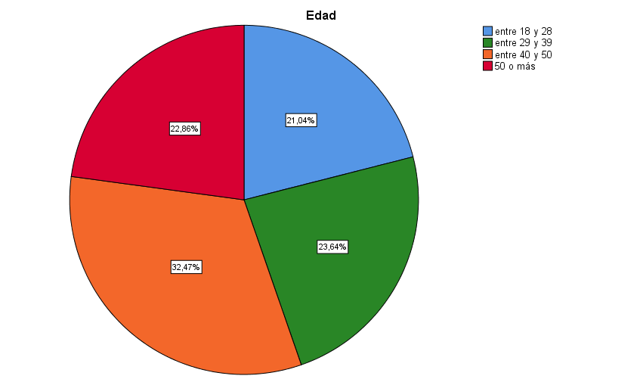
RESULTADOS
Figura 12. Edad

Slide 13
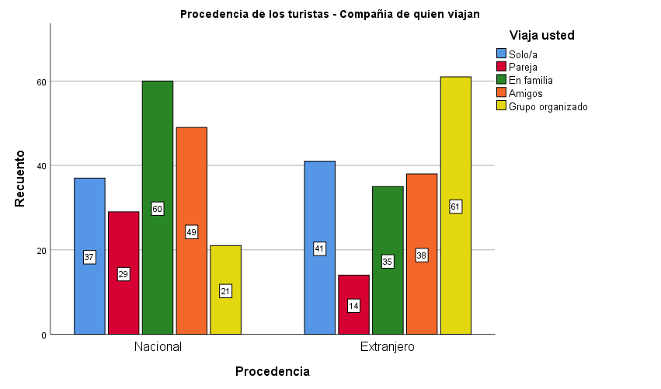
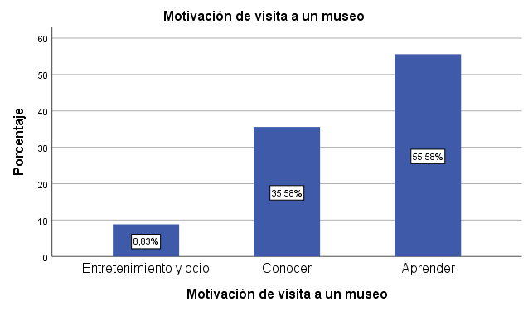
Estados Unidos
Francia
Mercados más importantes
City Tour – Agencias de Viajes

Slide 14
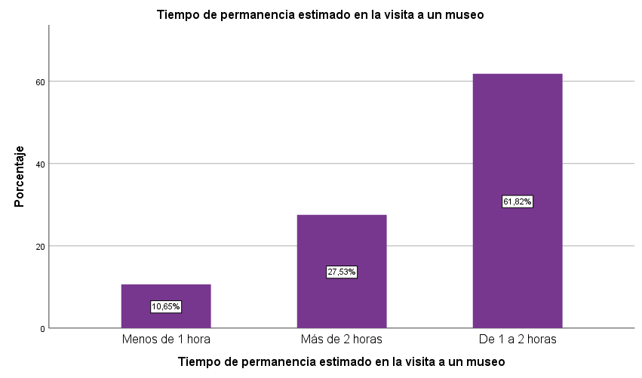
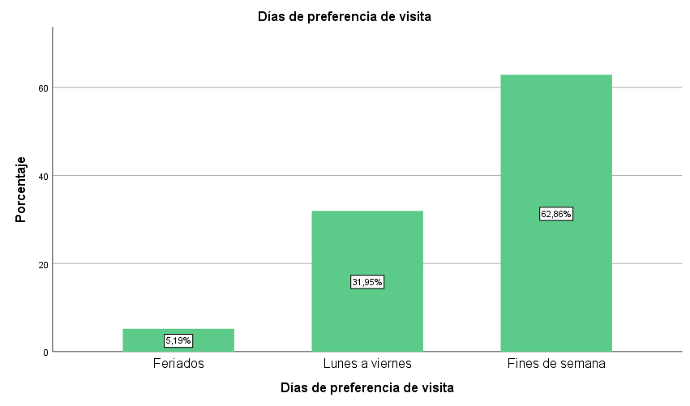

Slide 16
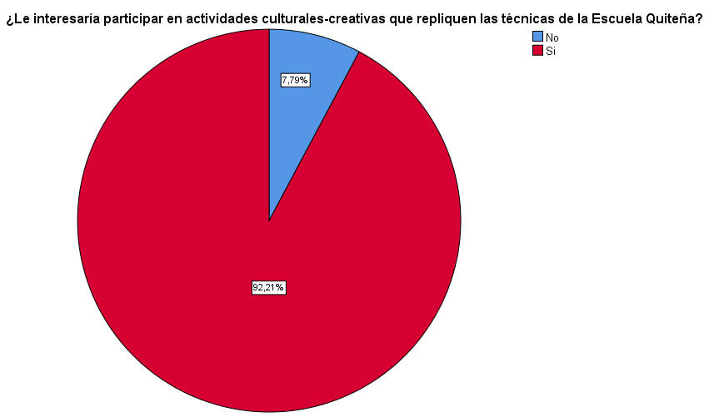

Slide 17
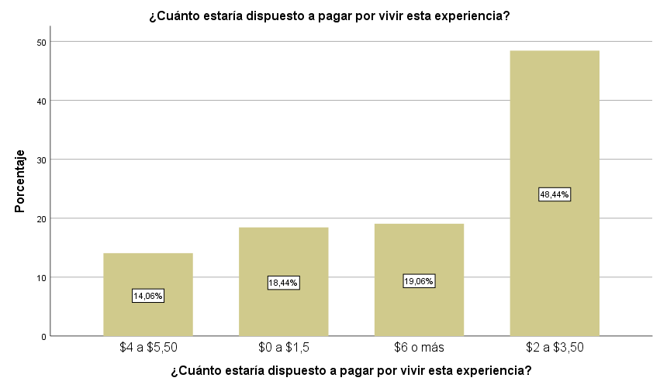

Slide 18
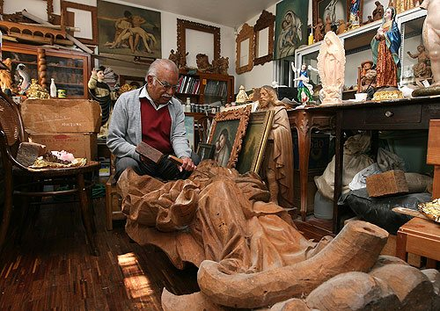
Propuesta
“Revive el Arte del Quito Colonial”

Slide 19
OBJETIVOS
Modelo de negocio innovador → Estrategias - Teoría de los Océanos-potencializar el Turismo Naranja en los museos de la Orden Franciscana
Nueva propuesta de valor - actividades artísticas creativas -propiciar la participación activa y revivir la experiencia de la Escuela Quiteña
Diversificar la oferta turística - talleres que revaloricen las técnicas de la Escuela Quiteña → captar nuevos segmentos de mercado
Promover las habilidades y conocimiento de los artesanos - alianzas estratégicas (beneficio mutuo)

Slide 20
Propuesta
Asociaciones | Actividades | Propuesta de valor | Público objetivo | Recursos
Museos de la Orden Franciscana y la Escuela de Arte Quiteño | Talleres que repliquen las técnicas coloniales en Pintura, Caligrafía y Grabado en cuero. Exposiciones temporales | Creación de una pieza artística al final del recorrido. | Personas interesadas en el arte, patrimonio y cultura, dispuestas a ser partícipes de una experiencia única | Talento humano Materiales e instrumentos de trabajo
 |  |  |  | Difusión y Promoción
 |  |  |  | Redes sociales Página Web Folletos informativos Fam trip con agencias de viajes

Slide 21
Propuesta de valor
Construcción de la experiencia creativa bajo el principio del Turismo Naranja aplicado a los museos de la Orden Franciscana
Información teórica de la Escuela Quiteña (guías)
Puesta en marcha de las técnicas artísticas bajo el contexto contemporáneo (artesano)
Creación de una pieza artística

Slide 22
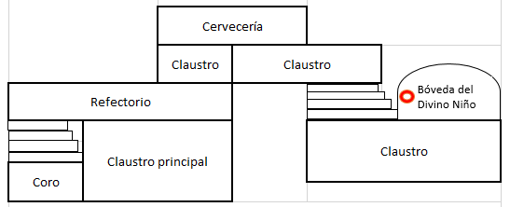
Diseño
Propuesta ambiental
Museo Fray Pedro Gocial
Sub áreas
Ambientación colonial
Exposición de obras- artesanos

Slide 23
Diseño
Propuesta ambiental
Museo del Padre Almeida

Slide 24
Desarrollo de talleres
Aproximadamente 40 min
Taller de pintura
Taller de caligrafía
Taller de grabado en cuero
Materiales y modo de empleo
Posturas
Resultados
Antes
Durante
Resultado

Slide 25
Conclusiones
Potencial de desarrollo del Turismo Naranja → recursos – demanda
Aportes de la orden Franciscana - revalorizar las técnicas utilizadas por la Escuela Quiteña (alianzas).
Demanda: atracción por el arte, cultura e historia, destinan 2 horas de visita, fines de semana, prefieren actividades creativas.
Generar en una experiencia turística atractiva → sinergia de factores como: el diseño ambiental, el personal a cargo y desarrollo de actividades.

Slide 26
Recomendaciones
Necesidades/ motivaciones → Perfil del turista
Innovación en la gestión y planificación de la oferta turística- atraer mercados emergentes
Sitios culturales- desarrollen diversas actividades con múltiples opciones-revalorizar el patrimonio cultural y generar experiencias únicas.
Replicar actividades como las propuestas- participación activa - diversificar la oferta turística cultural, atraer nuevos nichos de mercado y permitir el progreso económico de la ciudad - actores -

